Slide 1
模式识别(Pattern Recognition)
第三讲 聚类分析（二）
秦中元
东南大学网络空间安全学院
zyqin@seu.edu.cn

Slide 2
上讲复习
聚类分析概念
相似性测度和聚类准则
基于距离阈值的聚类算法
系统聚类法
Notes:
聚类实际上是无监督学习。
系统聚类法也称为分级聚类法。

Slide 3
2.2.2 聚类准则
聚类准则：根据相似性测度确定的，衡量模式之间是否相似的标
准。即把不同模式聚为一类还是归为不同类的准则。
确定聚类准则的两种方式：
1. 阈值准则：根据规定的距离阈值进行分类的准则。
2. 函数准则：利用聚类准则函数进行分类的准则。
误差平方和函数：
式中：c为聚类类别的数目，
为属于
集的样本的均值向量，
为 中样本数目。

Slide 4
本讲内容
动态聚类法
K—均值算法
ISODATA算法
基于密度的算法
聚类算法的评价

Slide 5
2.5 动态聚类法
选初始
中心
判断
合理性
合理
输出
聚类
不合理
修改
两种常用算法：
* K-均值算法(K-means算法)
* 迭代自组织的数据分析算法(ISODATA, iterative self-organizing
data analysis techniques algorithm)

Slide 6
K—均值算法(K-means)
条件及约定：
设待分类的模式特征矢量集为{x₁,x₂,…,x_{N}}；
类的数目K是事先取定的。
基本思想：
首先任意选取K个聚类中心，按最小距离原则将各模式分配到K类的某一类；
不断计算聚类中心和调整各模式的类别，最终使各模式到其判属类别中心的距离平方之和最小。

Slide 7
基于使聚类准则函数最小化，
准则函数：聚类集中每一样本点到该类中心的距离平方和。
对于第j个聚类集，准则函数定义为
S_{j}：第j个聚类集（域），聚类中心为Z_{j} ；
N_{j}：第j个聚类集S_{j}中所包含的样本个数。
对所有K个模式类有
K-均值算法的聚类准则：聚类中心的选择应使准则函数J极小，
即使J_{j}的值极小。

Slide 8
对于某一个聚类 j，
应有
即
可解得
上式表明，S_{j}类的聚类中心应选为该类样本的均值。

Slide 9
算法步骤：
(1)任选K个模式特征矢量作为初始聚类中心： z₁(1) ,z₂(1) ,…z_{K}(1)。括号内的序号表示迭代次数。
(2)将待分类的模式特征矢量集{x}中的模式逐个按最小距离原则分划给K类中的某一类。
如果 D_{j}(k) =min{||x-z_{i}(k)||}, i=1,2,…,K
则判 x∈S_{j}(k)
(3)计算重新分类后的各聚类中心z_{j}(k+1)，
即求各聚类域中所包含样本的均值向量：
以均值向量作新的聚类中心，可得新的准则函数：
(4)如果z_{j}(k+1)=z_{j}(k)(j=1,2,…K),则结束；否则，k=k+1,转(2)

Slide 10
“动态”聚类法
？
聚类过程中，
聚类中心位置或个数发生变化。
2. 算法讨论
结果受到所选聚类中心的个数和其初始位置，以及模式样
本的几何性质及读入次序等的影响。实际应用中需要试探不同
的K值和选择不同的聚类中心起始值。

Slide 11
例2.3：已知20个模式样本如下，试用K-均值算法分类。
解：① 取K=2，并选：
② 计算距离，聚类：
：
：

Slide 12
：
：
……，可得到：
③ 计算新的聚类中心：
④ 判断：
，故返回第②步。

Slide 13
② 从新的聚类中心得：
：
┋
：
有：
③ 计算聚类中心：

Slide 14
④
返回第②步，以Z₁(3)， Z₂(3)为中心进行聚类。
② 以新的聚类中心分类，求得的分类结果与前一次迭代结果相
同：
③ 计算新聚类中心向量值，聚类中心与前一次结果相同，即：
④
，故算法收敛，得聚类中心为
结果图示：

Slide 15
x₂
X₁₉
X₂₀
9
X₁₆
X₁₇
X₁₈
X₁₂
X₁₃
X₁₄
X₁₅
7
X₉
X₁₀
X₁₁
5
3
X₆
X₇
X₈
X₃
X₄
X₅
1
X₁
X₂
x₁
0
1
3
5
7
9
图2.10 K-均值算法聚类结果

Slide 16
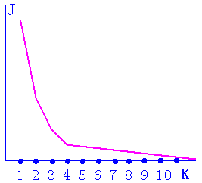
类别数目未知情况下如何使用？
在类别数未知情况下使用K—均值算法时，可以假设类别数是逐步增加的。显然准则函数是随K的增加而单调地减少的。
如果样本集的合理聚类数为K类，当类别数从1增加到K时准则函数迅速减小，当类别数超过K时，准则函数虽然继续减少但会呈现平缓趋势。

Slide 17
如何避免初始聚类中心的影响？
多次运行K均值算法，例如50~1000次，每次随机选取不同的初始聚类中心。
聚类结束后计算准则函数值。
选取准则函数值最小的聚类结果为最后的结果。
该方法一般适用于聚类数目小于10的情况。

Slide 18
ISODATA算法的提出
(iterative self-organizing data analysis techniques algorithm,ISODATA)
K—均值算法比较简单，但它的自我调整能力也比较差。这主要表现在类别数不能改变，受代表点初始选择的影响也比较大。
ISODATA算法的功能与K—均值算法相比，在下列几方面有改进：
可以改变类别数目。通过类别的合并与分裂来实现。
合并主要发生在某一类内样本个数太少的情况，或两类聚类中心之间距离太小的情况。为此设有最小类内样本数限制，以及类间中心距离参数。
分裂则主要发生在某一类别的某分量出现类内方差过大的现象，因而宜分裂成两个类别，以维持合理的类内方差。给出一个对类内分量方差的限制参数，用以决定是否需要将某一类分裂成两类。
由于算法有自我调整的能力，因而需要设置若干个控制用参数。，如聚类数期望值K、每次迭代允许合并的最大聚类对数L、及允许迭代次数I等。

Slide 19
ISODATA算法
基本步骤和思路
（1） 选择初始控制参数。可选不同的指标，也可在迭代过程中人为修改，以将N个模式样本按指标分配到各个聚类中心中去。
（2） 计算各类中诸样本的距离指标函数。
（3）~（5）按给定的要求，将前一次获得的聚类集进行分裂和合并处理（（4）为分裂处理，（5）为合并处理），从而获得新的聚类中心。
（6） 重新进行迭代运算，计算各项指标，判断聚类结果是否符合要求，如不符合，返回(2)。经过多次迭代后，若结果收敛，则运算结束。

Slide 20
ISODATA算法的步骤
步骤1(确定控制参数及设置代表点) 需确定的控制参数为： K：聚类期望数； θ_{N}： 一个聚类中的最少样本数； θ_{C} ： 类间距离控制参数，用于控制合并； θ_{S} ： 标准偏差控制参数，用于控制分裂； L： 每次迭代允许合并的最大聚类对数； I： 允许迭代的次数。 设定初始聚类数为N_{c}，任意选定初始的聚类中心 。

Slide 21
ISODATA算法的步骤(续)
步骤2(分类) 对所有样本，按给定的N_{c}个聚类中心，以最小距离进行分类，即 若 ，则x∈S_{j}
步骤3(撤消类内样本数过小类别) 若有任何一个类S_{j}，其样本数 ， 则舍去S_{j} ，令N_{c}＝N_{c}-1，将原样本分配至其它类；

Slide 22
ISODATA算法的步骤(续)
步骤4(更新均值向量) 按现有样本分类结果，调整均值参数 
步骤5(计算类内平均距离) 每类各样本到均值的平均距离 
步骤6(计算全部样本集到相应均值的平均距离)

Slide 23
ISODATA算法的步骤(续)
步骤7(入口选择，判断分裂、合并及迭代运算) 如这是最后一次迭代(取决于I)，则转步骤11，并设置θ_{C} =0，防止合并发生。 如果N_{c}≤K/2 ，则转向步骤8，执行分裂步骤； 如果此时迭代运算次数是偶数次，或N_{c}≥2K，则转向步骤11，执行合并步骤，否则继续执行，进行分裂。
步骤8(分裂步骤1：求各类内各分类标准偏差) 对每个聚类j，求其标准偏差
式中， 是第j个聚类第i个分量的标准偏差， y_{ki}是第j类中第k个样本的第i分量，z_{ji}是均值向量z_{j}的第i个分量，n是样本特征维数。
I：允许迭代的次数。
θ_{C} ：两聚类中心之间的最小距离。
N_{C}：预选的聚类中心数。
K：希望的聚类中心的数目。
Notes:
如果此时迭代运算次数是偶数次，或N_{c}≥2K，则转向步骤11，执行合并步骤，否则继续执行，进行分裂。
以上一段话的含义是： N_{c}≥2K执行合并， N_{c}≤K/2 执行分裂， K/2< N_{c} <2K时，分裂或合并都可以，此时偶数次合并，奇数次分裂。

Slide 24
ISODATA算法的步骤(续)
步骤9(分裂步骤2：求每类具有最大标准偏差的分量) 求出每类具有最大标准偏差的分量 。
步骤10(分裂步骤3：执行分裂) 若任一个 有 ，并且有(a) 且 ，或有(b) N_{c}≤K/2 ，则把 S_{j}分裂成两个聚类，其中心相应为z_{j}⁺与z_{j}⁻ ，把原来的S_{j}取消，且令Nc＝Nc+1。转第2步。

Slide 25
ISODATA算法的步骤(续)
步骤11(合并步骤1：计算类间聚类中心距离) i类与j类的类间距离 
步骤12(合并步骤2：列出类间距离过近者) 比较D_{ij}与θ_{C}并将小于θ_{C}的 按上升次序排列
该队列最大个数是控制合并对数的参数L。

Slide 26
ISODATA算法的步骤(续)
步骤13(合并步骤3：执行合并) 从类间距离最小的两类开始执行合并过程，此时需将z_{kl}与z_{jl}合并，得 
且N_{c}=N_{c}-1。
步骤14(结束步骤) 如是最后一次迭代则终止，否则可根据需要转步骤1或步骤2，转步骤1是为了更改控制数。迭代计数要加1。

Slide 27
分裂步骤中样本中心的确定
由于z_{j}⁺与z_{j}⁻值设置不当将会导致影响到其它类别，因此z_{j}⁺与z_{j}⁻可按以下步骤计算： (a) 给定一k值，0＜k＜1； (b) 令 ； (c) z_{j}⁺= z_{j}+r_{j}， z_{j}⁻ = z_{j} -r_{j} ； 其中k值应使S_{j}中的样本到z_{j}⁺与z_{j}⁻的距离不同，但又应使S_{j}中的样本仍然在分裂后的新样本类中。

Slide 28
ISODATA算法举例

Slide 29
第一次迭代中分裂后得到的聚类中心

Slide 30
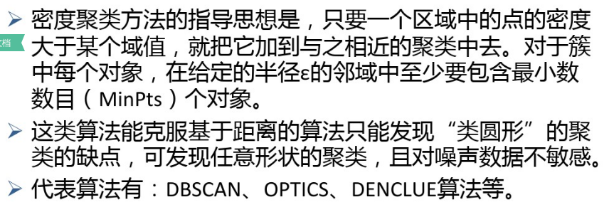
基于密度的聚类算法

Slide 31
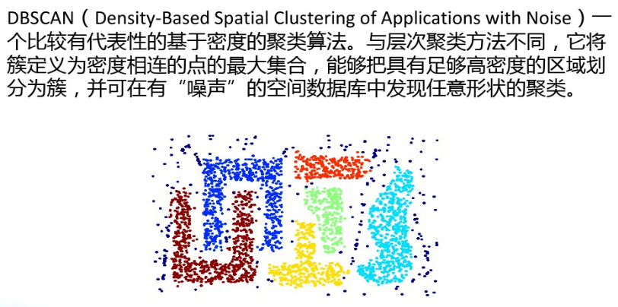
DBSCAN算法

Slide 32
密度的定义

Slide 33
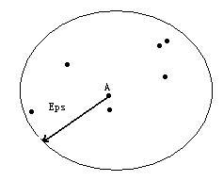
基于中心的密度定义方法
基于中心的密度定义为：
数据集中特定点的密度通过该点Eps半径之内的点计数(包括本身)来估计。
显然，密度依赖于半径。

Slide 34
DBSCAN
基于密度定义，我们将点分为：
稠密区域内部的点(核心点)
稠密区域边缘上的点(边界点)
稀疏区域中的点(噪声或背景点).

Slide 35
DBSCAN
核心点(core point) :在半径Eps内含有超过MinPts数目的点，则该点为核心点
这些点都是在簇内的
边界点(border point):在半径Eps内点的数量小于MinPts，但是在核心点的邻居
噪音点(noise point):任何不是核心点或边界点的点.

Slide 36
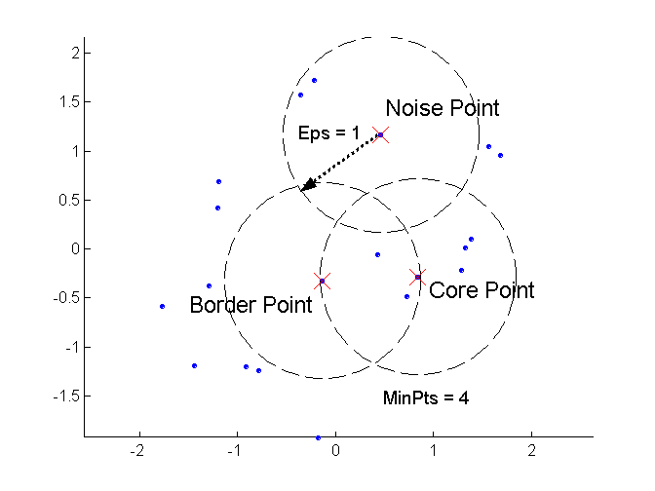
DBSCAN: 核心点、边界点和噪音点

Slide 37
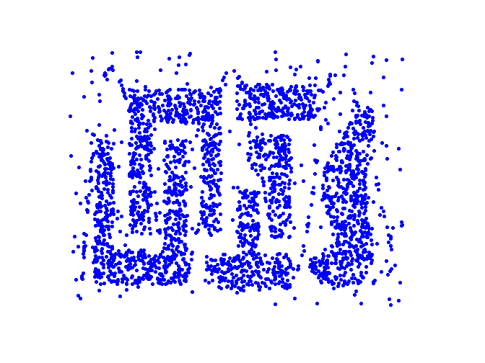
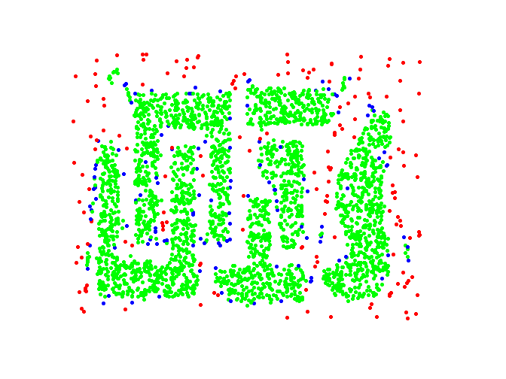
DBSCAN: 核心点、边界点和噪音点
Original Points
Point types: core, border and noise
Eps = 10, MinPts = 4

Slide 38
DBSCAN算法概念
Eps邻域：给定对象半径Eps内的邻域称为该对象的Eps邻域，我们用 表示点p的Eps-半径内的点的集合，即:
核心对象：如果对象的Eps邻域至少包含最小数目MinPts的对象，则称该对象为核心对象。
边界点：边界点不是核心点，但落在某个核心点的邻域内。
噪音点：既不是核心点，也不是边界点的任何点

Slide 39
DBSCAN算法概念
直接密度可达：给定一个对象集合D，如果p在q的Eps邻域内，而q是一个核心对象，则称对象p 从对象q出发时是直接密度可达的(directly density-reachable)。
密度可达：如果存在一个对象链 ，对于 ， 是从 关于Eps和MinPts直接密度可达的，则对象p是从对象q关于Eps和MinPts密度可达的(density-reachable)。q是核心对象。
密度相连：如果存在对象O∈D，使对象p和q都是从O关于Eps和MinPts密度可达的，那么对象p到q是关于Eps和MinPts密度相连的(density-connected)。

Slide 40
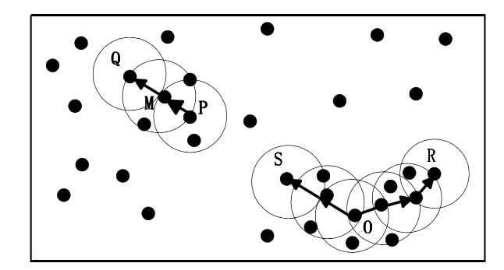
DBSCAN算法概念示例
如图所示，Eps用一个相应的半径表示，设MinPts=3，请分析Q,M,P,S,O,R这5个样本点之间的关系。
“直接密度可达”和“密度可达”概念示意描述
解答：根据以上概念知道：由于有标记的各点­M、P、O和R的Eps近邻均包含3个以上的点，因此它们都是核对象；M­是从P“直接密度可达”；而Q则是从­M“直接密度可达”；基于上述结果，Q是从P“密度可达”；但P从Q无法“密度可达”(非对称)。类似地，S和R从O是“密度可达”的；O、R和S均是“密度相连”的。

Slide 41
DBSCAN算法原理
DBSCAN通过检查数据集中每点的Eps邻域来搜索簇，如果点p的Eps邻域包含的点多于MinPts个，则创建一个以p为核心对象的簇。
然后，DBSCAN迭代地聚集从这些核心对象密度可达的对象，这个过程可能涉及一些密度可达簇的合并。
当没有新的点添加到任何簇时，该过程结束.

Slide 42
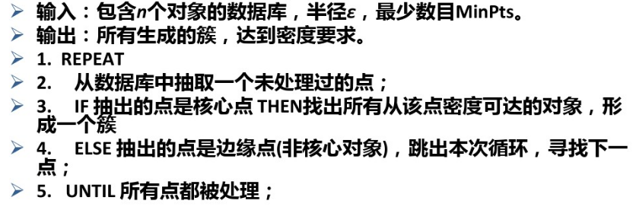
DBSCAN算法描述

Slide 43
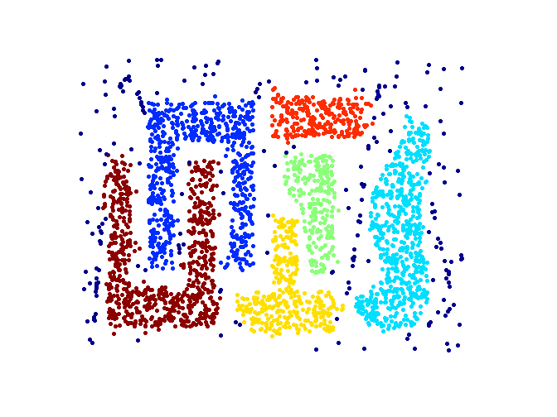
DBSCAN运行效果
Original Points
Clusters
对噪音不敏感
可以处理不同形状和大小的数据

Slide 44
DBSCAN算法的优缺点
优点
基于密度定义，相对抗噪音，能处理任意形状和大小的簇
缺点
当簇的密度变化太大时，会有麻烦
对于高维问题，密度定义是个比较麻烦的问题
参数的确定需要尝试或者先验知识。

Slide 45
课程思政：聚类与Web日志分析

Slide 46
Web日志挖掘内容
网站的概要统计。
网站的概要统计包括总的页面数、访问数、会话数、以及平均访问、最高访问、上周访问、昨日访问等结果集。
内容访问分析。
内容访问分析包括最多及最少被访问的页面、最多访问路径、最多访问的新闻、最高访问的时间等。

Slide 47
Web日志挖掘内容
客户信息分析。
客户信息分析包括访问者的来源省份统计、访问者使用的浏览器及操作系统分析、访问来自的页面或者网站、来自的IP地址以及访问者使用的搜索引擎。
访问者活动周期行为分析。
访问者活动周期行为分析包括一周7天的访问行为、一天24小时的访问行为、每周的最多的访问日、每天的最多访问时段等。
主要访问错误分析。
主要访问错误分析包括服务端错误、页面找不到错误等.

Slide 48
聚类算法在Web日志分析 中的应用
分析网络流量。寻找异常流量。
用户产品推荐。推断来访者的身份。
改进系统性能。发现站点的性能瓶颈。
Notes:
如果你的网站遭到了攻击、非法盗链和不良请求等，通过分析原始访问日志能大概分析出端倪来，例如：往主机上传了一个mp3
，不幸被百度mp3收录，引来大量的盗链，导致我的主机流量猛增！通过分析日志，可以找出问题根源，删除了那个mp3，主机流量也降下来了。
网站日志分析软件都能提供关于服务器的浏览量、统计网站所有页面和相关文件被显示的次数、访问最多的网页、客户端访问最频繁
的文件、访问者的IP分布、每日访问统计、每周每月等的统计结果。访问者访问时段分析。结合IP地址和时段之间的关系可以将来访者大致
的身份作一个基本的判断。如按上班前、工作期间、下班后、节假日等，可以针对访客的初步性质安排合适的内容，如产品信息和广告；
系统改进：Web服务（数据库、网络等）的性能和其他服务质量是衡量用户满意度的关键指标，Web 用法挖掘可以通过用户的拥塞记录发现站点的性能瓶颈，以提示站点管理者改进Web缓存策略、网络传输策略、流量负载平衡机制和数据的分布策略。此外，可以通过分析网络的非法入侵数据找到系统弱点，提高站点安全性，这在电子商务环境下尤为重要。

Slide 49
聚类结果的评价
迅速评价聚类结果，在上述迭代运算中是很重要的，特别是具有高维特征向量的模式，不能直接看清聚类效果，因此，可考虑用以下几个指标来评价聚类效果：
聚类中心之间的距离
距离值大，通常可考虑分为不同类
聚类域中的样本数目
样本数目少且聚类中心距离远，可考虑是否为噪声
聚类域内样本的距离方差
方差过大的样本可考虑是否属于这一类
讨论：模式聚类目前还没有一种通用的放之四海而皆准的准则，往往需要根据实际应用来选择合适的方法。

Slide 50
作业
试用K—均值法对如下模式分布进行聚类分析。编程实现，编程语言不限。
{x₁(0, 0), x₂(3,8), x₃(2,2), x₄(1,1),
x₅(5,3), x₆(4,8), x₇(6,3), x₈(5,4),
x₉(6,4), x₁₀(7,5)}
10月31日晚12点之前提交作业到我的信箱：6536765@qq.com，包括计算过程和计算结果。如果有分析可适当加分。
如有雷同作业，均视为0分。

Slide 51
本讲到此结束，下一讲介绍 判别函数和几何分类法。

